Slide 1
网络营销助力企业发展
企业如何开展网络营销

Slide 2
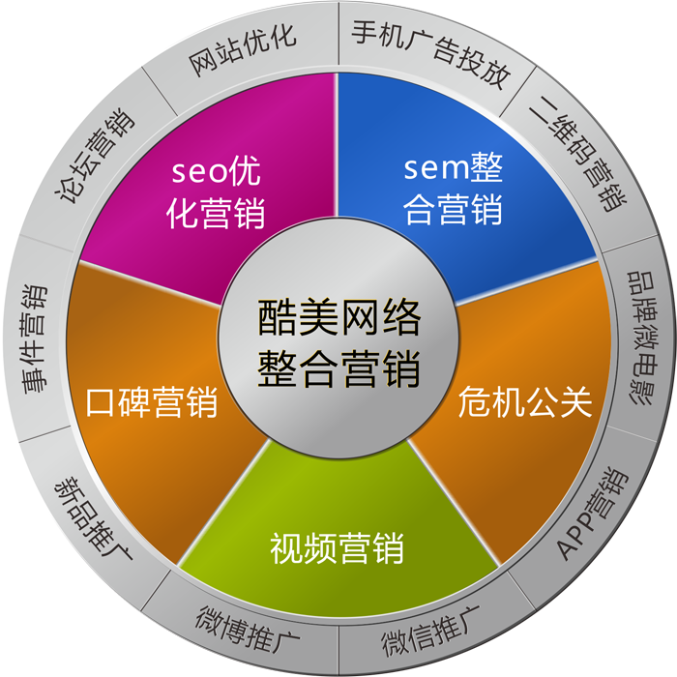
企业需要开展网络营销么？

Slide 3
互联网+的宏观环境
网民基础的庞大
网络技术的相对成熟
国家战略的支持

Slide 4
一个残酷的事实 :
90%企业开展网络营销
都没有赚到钱！
为 什 么 ？

Slide 5
企业对互联网认知的误区
1、激动型
我要做个像什么什么的平台。
2、纠结型
我觉得互联网对我很重要，可是我不懂技术怎么办？
3、甩手掌柜型
全部交给网络营销团队或服务商，还要我费经历，那要他们做什么？
4、盲目要结果型
承诺给我做多少销售额！

Slide 6
什么是互联网+？
以互联网为主的一整套信息技术在经济、社会生活各方面的扩散，应用，并不断产生数据流动性的过程。
“互联网+”的前提和基础：是互联网作为一种基础设施的广泛应用。
“互联网+”的本质：是传统产业在线化和数据化。

Slide 7
互联网+实现的阶段和层面
1、+互联网阶段和层面
2、互联网+阶段和层面
3、互联网+跨界阶段和层面

Slide 8
+互联网阶段和层面
把互联网当作传播工具
把互联网当作销售渠道
把互联网当作品牌推广方式之一
把互联网当作与用户互动的工具
把互联网当作市场数据收集的工具

Slide 9
+互联网阶段主要用于营销工具

Slide 10
互联网+阶段和层面
基于互联网思维的应用
利用互联网技术实现创新的商业模式
利用互联网技术改变传统的交易方式
利用互联网技术提高整体效率减少成本
利用互联网技术植入传统产品创新

Slide 11
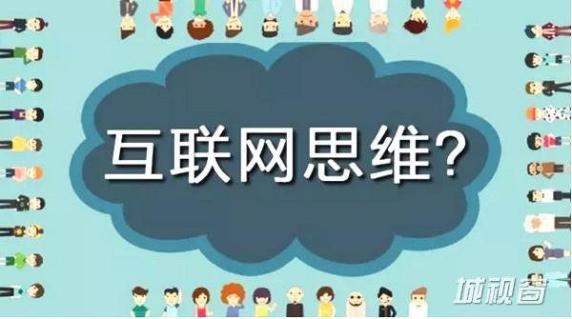
互联网+阶段主要表现在思维、商业模式、工具、产品上的创新

Slide 12
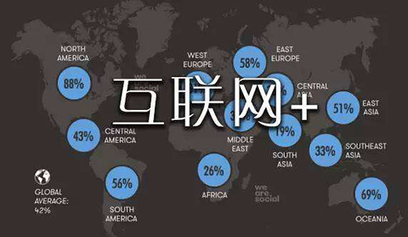
互联网+跨界阶段和层面
跨界的基础：
有广泛的用户
有共同的用户
有粘度的用户

Slide 13
互联网+跨界阶段和层面
跨界的精髓：大数据

Slide 14
互联网阶段主要解决企业生存和初期发展问题
互联网+阶段主要解决企业发展、突破、转型问题
互联网+跨界主要完成互联网企业的转型和流量价值变现问题

Slide 15
+互联网的实现
借用互联网工具实现营销，就是网络营销

Slide 16
传统企业网络转型的障碍在于
从传统经营向网络经营的领导人观念瓶颈
网络营销实操性人才瓶颈。

Slide 17
网络盈利模式定位关键因素
1、资源——尤其是资金和人力
2、以往的经验
3、市场空间的规模
4、市场竞争的现状和趋势
5、投资人的忍耐时间

Slide 18
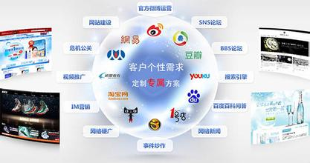
网络营销的本质是什么?
网络营销的本质是营销
网络是营销的平台

Slide 19
什么样的人适合做网络营销
懂 营 销 的 人

Slide 20
如果要开家小店,请问您会考虑哪些问题?

Slide 21
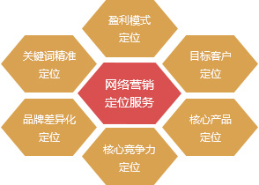
网络营销定位
选择策略方向
选择发展重点

Slide 22
网络营销定位
1、传统企业网络盈利模式定位
2、品牌差异化定位
3、目标客户定位
4、核心产品定位
5、核心竞争力定位
6、核心区域定位

Slide 23
可选择的网络盈利模式
1、形象展示+销售+体验（B2B、B2C、O2O)
2、直接零售（B2C）
3、批发(B2B)
4、招商加盟(B2B)
5、广告
6、会员费

Slide 24
网络营销快速启动
定位
建团队
建网站
参加实操班学习
找出合适的流量入口
做推广（免费+付费）

Slide 25
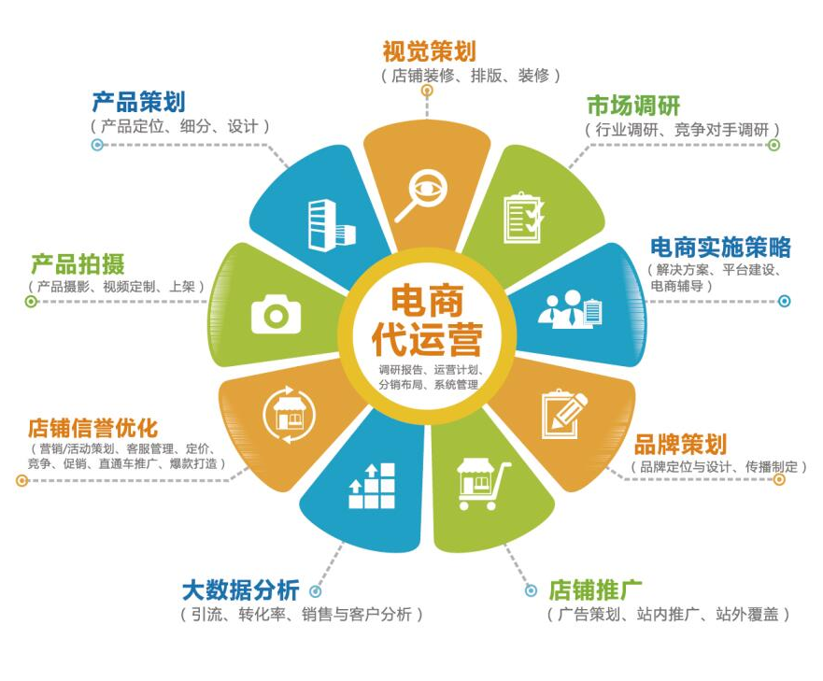
网络盈利模式定位总结
1、线下正在进行的
2、资源可支撑的（创新）

Slide 26
网络营销决策的3大指标
流量
询盘转换率
销售转换率

Slide 27
先胜而后战
1、从修炼内功开始
2、修炼内功要测试
先战而后胜
1、尊重测试数据
2、周期性调整运营重点

Slide 28
流量
按结果分：
1、产品展示流量
2、销售流量
3、引入数据流量
4、品牌塑造流量

Slide 29
流量
按入口分:
1、搜索引擎
2、电商平台
3、行业平台
4、信息平台
11、二维码
12、移动广告
13、传统传媒
14、线下活动
5、团购网
6、返利网
7、联盟广告
8、分销平台
9、微信
10、微博

Slide 30
按入口分:
1、搜索引擎：展示
2、电商平台：销售
3、行业平台：展示、服务搜索
4、信息平台：展示、服务搜索
5、团购网：销售
6、返利网：销售
7、联盟广告：展示、品牌
按入口分:
8、分销平台：销售、数据
9、微信：数据
10、微博：数据
11、二维码：数据
12、移动广告：展示、销售、数据
13、传统传媒：数据
14、线下活动：数据

Slide 31
询盘转换率
1、流量对应的表现是否具有营销性
2、内容价值塑造

Slide 32
询盘转换率
1、搜索引擎：展示——营销型网站
2、电商平台：销售——产品页
3、行业平台：展示、服务搜索——信息页
4、信息平台：展示、服务搜索——信息页
5、团购网：销售——产品页
6、返利网：销售——产品页
7、联盟广告：展示、品牌——营销型网站

Slide 33
8、分销平台：销售、数据——分销系统
9、微信：数据——公众平台、手机方便浏览的营销型网站
10、微博：数据——手机方便浏览的营销型网站
11、二维码：数据——APP、公众平台、手机方便浏览的营销型网站
12、移动广告：数据——APP
13、传统传媒：数据——营销型网站、APP、微信、微博
14、线下活动：数据——营销型网站、APP、微信、微博

Slide 34
销售转换率
1、销售流程是否规范
2、产品是否具备竞争力
3、品牌是否具有说服力
4、服务流程是否规范

Slide 35
互联网+的实现
思维创新
商业模式创新
工具创新
产品创新

Slide 36
互联网思维
用户思维；
简约思维；
极致思维；
流量思维；
社会化思维；
大数据思维；
平台思维；
跨界思维。

Slide 37
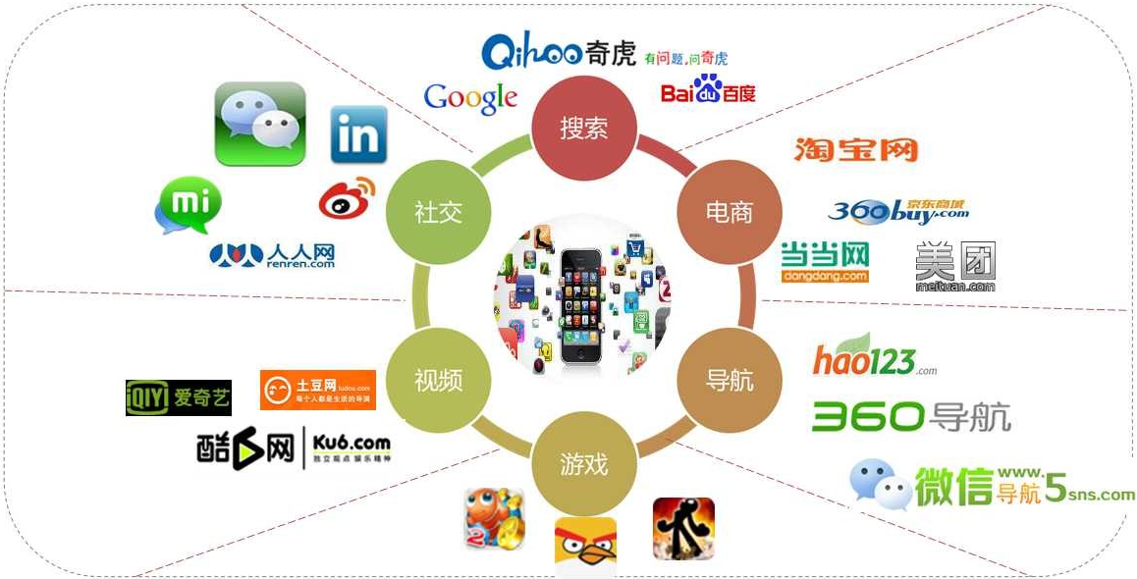
商业模式
灯往左打，车往右开
打造产业生态圈

Slide 38
商业模式
用户
互联网思维
产品
跨界思维
商家
平台思维
金融思维
渠道

Slide 39
用户对象
产品
用户价值
用户
用户模式
会员模式
用户推广模式

Slide 40
对象1
产品
商家对象
对象2
商家对象
对象N
价值1
商家
商家价值
商家价值
价值2
价值N
模式1
商家模式
商家模式
模式2
模式N

Slide 41
渠道对象
对象2
产品
产品
对象N
价值1
渠道
渠道价值
价值2
价值N
代理商
加盟商
渠道模式
分公司
子公司
模式N

Slide 42
工具
易复制
采集数据
提高效率

Slide 43
产品创新
互联网技术和客户需求匹配
产品具备数据采集功能
易教育

Slide 44
互联网+跨界阶段和层面
入口为王

Slide 45
网络时代的风口，你把握好了吗？

